Slide 1
CAP THEOREM
Temmuz 2023, Hazırlayan: Serav YÜKSEL

Slide 2
CAP Theorem
Sistemlerin büyümesi, sahip olduğumuz veri boyutunun ve öneminin giderek artmasıyla veri tutma ve işlemede tek makine ile çalışmak artık yeterli olmamaya başlamıştır. Bu yetersizliğin farklı sebepleri olmakla birlikte başlıcaları, tek makine performansının yetersizliği, sistemin herhangi bir çökmede single point of failure oluşturması olarak sıralanabilir ve bu da verimizi farklı makinalara dağıtma yani dağıtık sistemler kurma ihtiyacını doğurmaktadır. CAP teoremi dağıtık mimarı kurgularken aklımızda bulundurmamız gereken teoremlerin başında gelir.
CAP dediğimiz teoremi 1998'de Eric Brewer tarafından ortaya atılmıştır. CAP teoremi, tutarlılık (consistency), ulaşılabilirlik (availability) ve bölünmüş ağ dayanıklılığı (partition tolerance) kavramlarının kısaltmasıdır. Teorem basitçe bu üç kavramın en fazla iki tanesinin aynı anda sağlanabileceğini ve üçünün birden sağlanmasının imkansız olduğunu söylemektedir.

Slide 3
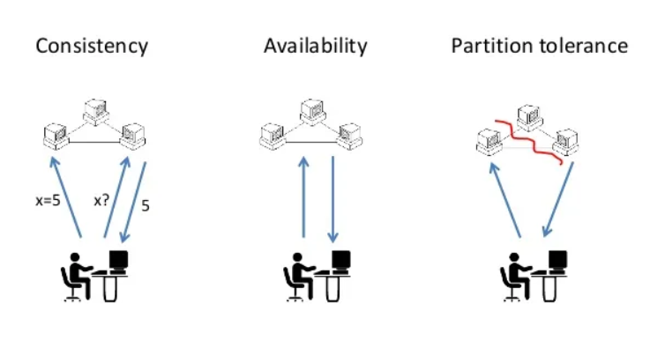

Slide 4
Tutarlılık (Consistency): Veri tabanının birden fazla kopyası olması veya birden fazla veri merkezine dağıtılmış olması durumunda, bu kopyalar arasındaki tutarlılığı ifade eder. Örneğin Çin’de ve Türkiye’de iki ayrı veri merkezi bulunan bir projede, veri merkezleri birbirini sürekli güncellemekte veya kendi üzerindeki verilerle ilgili haberdar etmektedir. Birden fazla kopyanın tutulduğu bu gibi projelerde, iki sunucu üzerindeki verilerin tutarlı olması, hangi sunucudan veri sorgulanırsa sorgulansın aynı sonucun (en son güncellenen sonucun) alınması anlamına gelir.
Ulaşılabilirlik (Availability): Veri merkezlerinin sürekli ulaşılabilir olması anlamına gelir. Yani sunucuların çeşitli sebeplerle erişilemez olması durumunda sunucu kendisine erişmek isteyenlerle bağlantıyı kesebilir ve ulaşılamaz olabilir

Slide 5
Bölünmüş ağ dayanıklılığı (partitioned network tolerance): Çeşitli sebeplerle ağda yaşanan kopmalar ve dolayısıyla veri merkezleri arasındaki iletişim problemlerinin teknoloji tarafından nasıl karşılanacağını anlatır. Yani ağda bir kopma olması ve iletişimin mümkün olmaması durumunu ifade eder.
CAP Teoremi, yukarıda geçen 3 durum için teknolojinin nasıl davranacağını açıklar. Bu teknolojiler farklı önceliklere göre tasarlanmıştır.

Slide 6
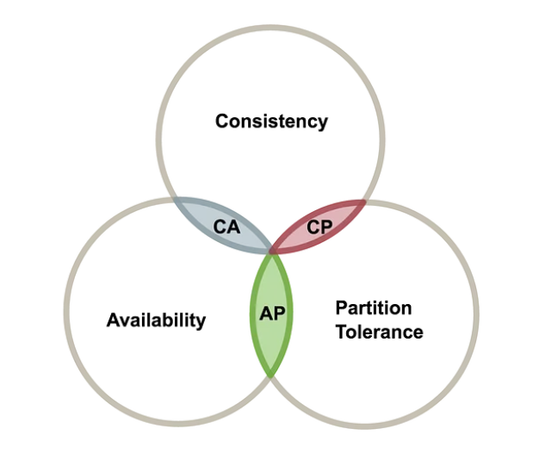
CAP Teoremi ve Teknolojilerin Konumları

Slide 7
Tutarlılık(Consistent) ve Bölünmüş Ağ Dayanıklılığı(Partiton Tolerance) Sistemleri (CP)
Bir atm sistemimiz olduğunu ve sistemimizin tutarlılık(consistency) ve bölünmüş ağ dayanıklılığı (partition tolerance) özelliklerine sahip olduğunu varsayalım. Dolayısıyla ulaşılabilirlik (availabilityden) feragat etmemiz gerekecek.
Sistem tutarlılığa sahip ise bir atmye para yatırdığımızda diğer tüm atmlerde de paramız güncellenir ve gidip diğer bir atmden para çektiğimiz ya da bakiye sorguladığımız da güncel rakamları görürüz.
Sistem bölünmüş ağ dayanıklılığı özelliğine sahip ise atmlerden biri ağdan koptuğunda, kalan atmlerin hepsi doğru hizmet verebiliyordur.

Slide 8
Tutarlılık(Consistent) ve Bölünmüş Ağ Dayanıklılığı) Partiton Tolerance Sistemler (CP)
Ancak bu durumda ulaşılabilirlik sağlanamaz çünkü sistem tutarlıdır yani tüm makinalarda güncel veri bulunmalıdır. Ancak ağdan kopan makina sisteme bağlı olmadığından güncel verilere ulaşamaz. Dolayısıyla sistemin ulaşılabilirlik özelliğinden feragat etmiş olur.

Slide 9
Ulaşılabilirlik(Available) ve Bölünmüş Ağ Dayanıklılığı(Partition Tolerance) Sistemleri (AP)
Aynı atm sistemi üzerinden düşünmeye devam edelim.
Sistem bölünmüş ağ dayanıklılığı özelliğine sahip ise atmlerden biri ağdan koptuğunda, kalan atmlerin hepsi doğru hizmet verebiliyordur.
Sistemin bir de ulaşılabilir olduğunu varsayalım. Bu durumda ağdan kopan makineyi indiremeyiz yani ağdan kopmuştur ve yine de hizmet vermeye devam ediyordur. Ama farklı olarak ağdan koptuğu için güncellenemiyor ve güncel veriyi yani bakiyeyi müşteriye sunamıyordur. Ancak ulaşılabilirlik özelliği için güncel olmasa dahi sonuç vermesinin ulaşılabilir olması için yeterlidir.
Ağdan kopan makinanın ulaşılabilirliğini sağlamak için güncel olmasa bile hizmet vermesine olanak tanıyorsak zaten tutarlılıktan feragat etmişizdir.

Slide 10
Tutarlılık(Consistent) ve Ulaşılabilirlik(Available) Sistemler (CA)
Sistem tutarlılık özelliğine sahip ise bir atmye para yatırdığımızda diğer tüm atmlerde de paramız güncellenir ve gidip diğer bir atmden para çektiğimiz ya da bakiye sorguladığımız güncel rakamları görürüz.
Sistem ulaşılabilir özelliğine de sahip ise her şekilde öyle veya böyle bir sonuç döner. Ancak burada şöyle bir durum var ulaşılabilirlik için doğru ya da yanlış yani güncel olmayan veri dönebilir demiştik ancak bu sistem aynı zamanda tutarlı yani tüm makinalar güncel olmalıdır. Yani CA sistemlerde tüm makinalar hem ayakta hem de güncel olmalıdır. Birinin bile çalışmadığı durumlarda sistem bölünmüş ağ dayanıklılığına sahip bir şekilde kalan sistemi çalıştıramaz çünkü ağdan kopan tutarlı olmaz. Bu sefer de bölünmüş ağ dayanıklılığından feragat etmiş oluruz.

Slide 11
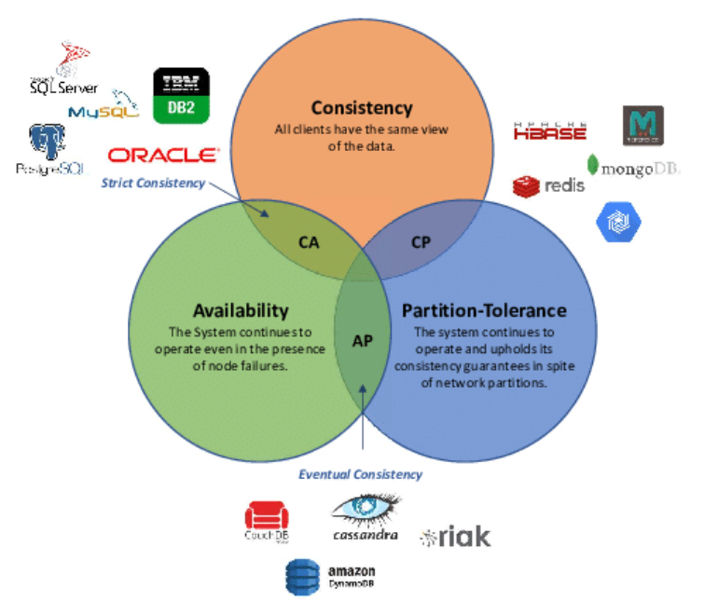

Slide 12
CAP teoremi bize, bu üç özellikten sadece 2’sini seçebilirsiniz diğerini yok sayarsınız gibi bir şey söylemiyor. CAP teoreminin söylediği şey, bir ağ bölümlenmesiyle yani ağdan kopma vakası ile karşılaştığımızda bu 3 özellikten hangi 2’sini önceliklendireceğimize karar vermemizi istiyor.

